Slide 1
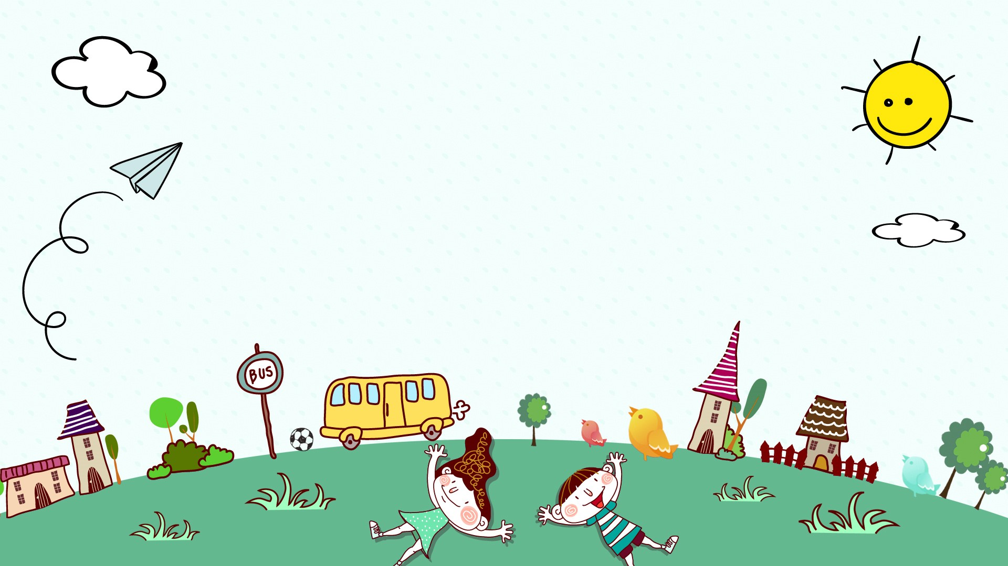


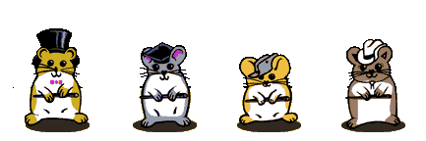


Trường Tiểu Học Lê Ngọc Hân
LUYỆN TỪ VÀ CÂU
MRVT: Từ ngữ về loài thú
Dấu chấm, dấu phẩy

Slide 2

KIỂM TRA BÀI CŨ
15
HẾT GIỜ
1
2
3
4
5
6
7
8
9
10
11
12
13
14
Câu có bộ phận trả lời cho cụm từ Như thế nào ?
A. Một con trâu ăn cỏ.
B. Một chú ngựa đang kéo gỗ.
C. Voi kéo gỗ rất khỏe.
Đáp án
ĐÁP ÁN:
C
Thời gian

Slide 3

LUYỆN TỪ VÀ CÂU
MRVT: Từ ngữ về loài thú
Dấu chấm, dấu phẩy

Slide 4
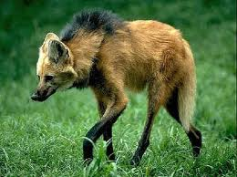
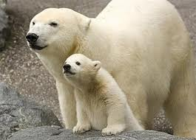
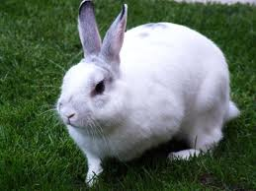
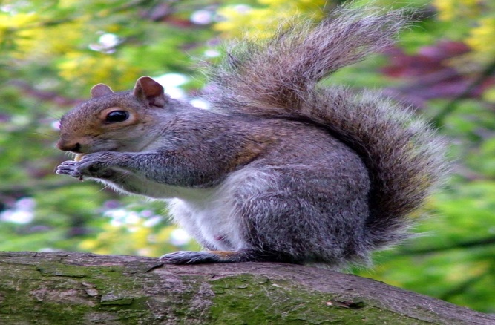
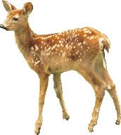
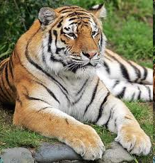
Bài 1: Chọn cho mỗi con vật trong tranh dưới đây một từ chỉ đúng đặc điểm của nó:
nhút nhát,
dữ tợn
dữ tợn,
tinh ranh,
tò mò,
hiền lành,
nhanh nhẹn.
tò mò
nhút nhát
tinh ranh
hiền lành
nhanh nhẹn
1
2
3
Cáo
Gấu trắng
Thỏ
4
5
6
Sóc
Nai
Hổ (cọp)

Slide 5
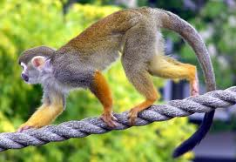
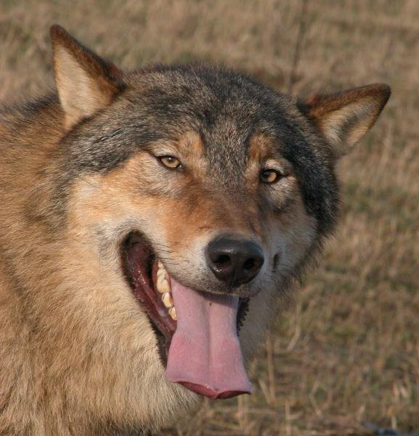
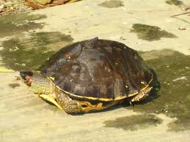
Khỉ
tinh nghịch
Chó sói
hung ác
Rùa
chậm chạp

Slide 6
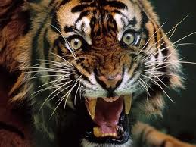
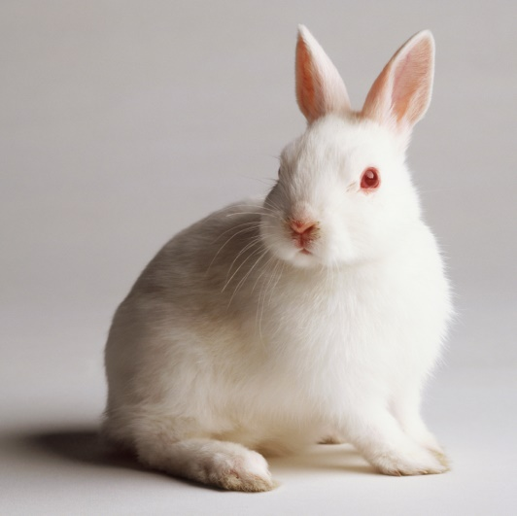
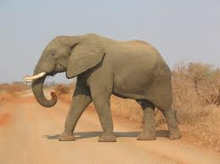

Bài 2: Hãy chọn tên con vật thích hợp với mỗi chỗ trống dưới đây:
a) Dữ như
........
c) Khoẻ như
........
b) Nhát như
........
d) Nhanh như
........
sóc
thỏ,
voi
hổ (cọp)
sóc,
thỏ
voi,

Slide 7
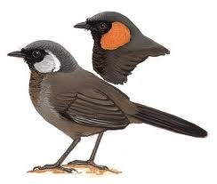
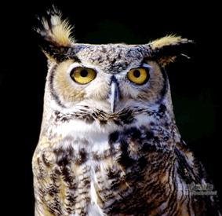
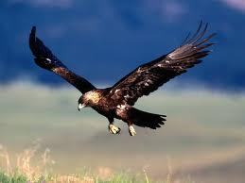
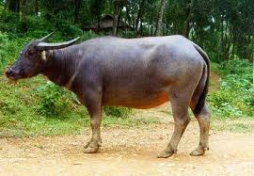
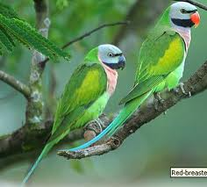
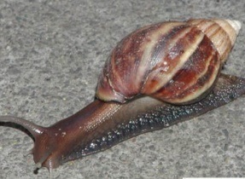
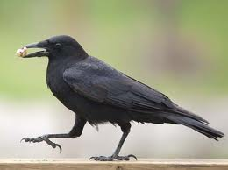
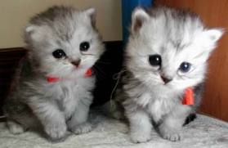
Ngoài các thành ngữ trên, các con hãy tìm thêm
các thành ngữ khác có tên các con vật?
Hót như khướu
Hôi như cú
Khoẻ như trâu
Nhanh như cắt
Chậm như sên
Nói như vẹt
Đen như quạ
Ăn như mèo

Slide 8
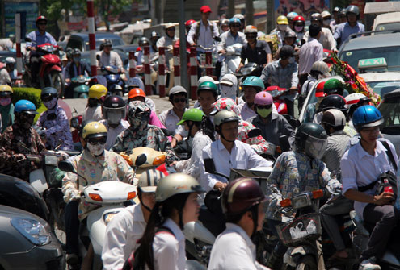
Bài 3: Điền dấu chấm hay dấu phẩy vào ô trống?
,
Từ sáng sớm Khánh và Giang đã náo nức
chờ đợi mẹ cho đi thăm vườn thú Hai chị em
mặc quần áo đẹp, hớn hở chạy xuống cầu thang
Ngoài đường người và xe đi lại như mắc cửi.
Trong vườn thú trẻ em chạy nhảy tung tăng.
.
.
,
,
xe đi lại như mắc cửi:
hoạt động qua lại đông đúc và nhiều chiều, không lúc nào ngớt.

Slide 9




Chúc các con chăm ngoan, học giỏi!

